Slide 1



TECNOLÓGICO NACIONAL DE MÉXICO
INGENIERÍA EN
SISTEMAS COMPUTACIONALES
LENGUAJES Y AUTOMATAS II
ACTIVIDAD 3.3 — BANCO DE EJERCICIOS
PRESENTA
MATRÍCULA
Amaury Jahaziel Gordillo Hernández
231260074
DOCENTE
ING. FRANCISCO JAVIER MINGO VELAZQUEZ
22 DE SEPTIEMBRE DE 2026 · VENUSTIANO CARRANZA, CHIAPAS

Slide 2
Introducción
La Actividad 3.3 corresponde al banco de ejercicios de optimización, donde se revisan distintos casos para observar cómo el código intermedio puede mejorarse sin modificar el resultado del programa. Cada ejercicio permite identificar una técnica o situación específica, como plegado de constantes, identidades algebraicas, propagación de valores, subexpresiones comunes, reducción de fuerza y optimización de mirilla.
En este reporte se presentan las evidencias obtenidas directamente desde el analizador semántico. Las imágenes se ordenaron por ejercicio, primero mostrando el código de tres direcciones y después la pestaña de optimización, de manera que pueda compararse el estado original con la versión mejorada.

Slide 3
Justificación
El banco de ejercicios permite practicar la optimización con casos breves y controlados. Esto facilita reconocer qué instrucciones son realmente necesarias y cuáles pueden reemplazarse, simplificarse o eliminarse.
La comparación entre el código intermedio original y el código optimizado es importante porque demuestra que una mejora no debe alterar el comportamiento del programa. Por eso, cada evidencia se acompaña de una breve descripción que explica qué se observa en la captura y cuál es la intención del ejercicio.
Esta actividad también sirve como preparación para interpretar optimizaciones más complejas, ya que relaciona el análisis de expresiones con criterios de eficiencia, reducción de instrucciones y uso más ordenado de los resultados temporales.

Slide 4
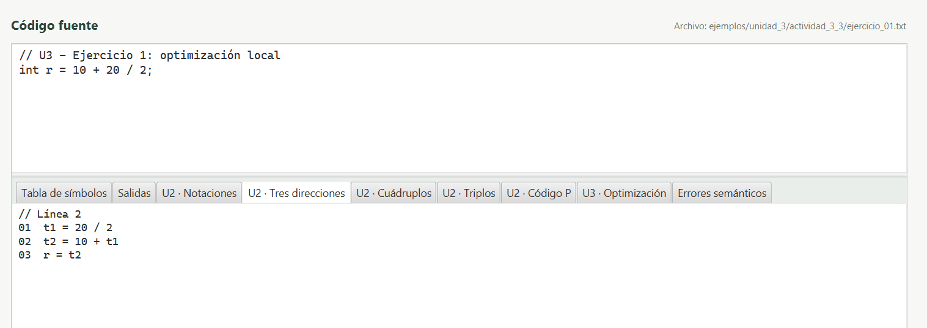
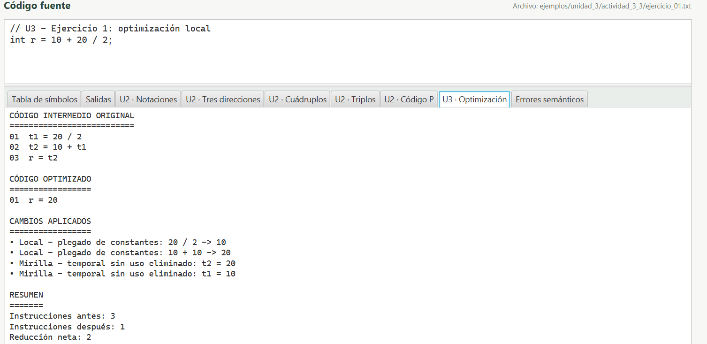
Desarrollo de la práctica
Procedimiento seguido para obtener las evidencias
Método de trabajo
Se seleccionó cada ejercicio de la Actividad 3.3 dentro del analizador.
Primero se revisó U2 · Tres direcciones para observar la representación intermedia original.
Después se revisó U3 · Optimización para comparar el código original con el optimizado.
En ejercicios con varias capturas se respetó el orden del archivo: CAP1, CAP2 y CAP3.
No se incluyeron pestañas ajenas al objetivo de optimización.
Las imágenes se acomodaron sin formas redondas y dentro de márgenes amplios para conservar un formato formal y legible.

Slide 5
Ejercicio 1. Optimización local
Plegado de constantes
El ejercicio trabaja una expresión constante que puede simplificarse sin cambiar el resultado del programa.
Código de tres direcciones: muestra la expresión original antes de aplicar mejoras.
Optimización: se evidencia el plegado de constantes para resolver operaciones conocidas de forma anticipada.

Slide 6
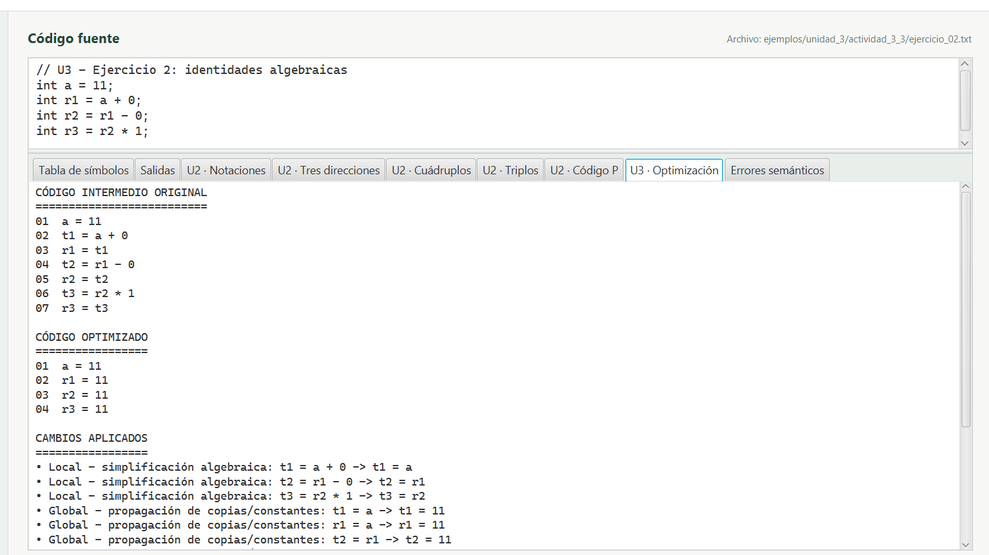
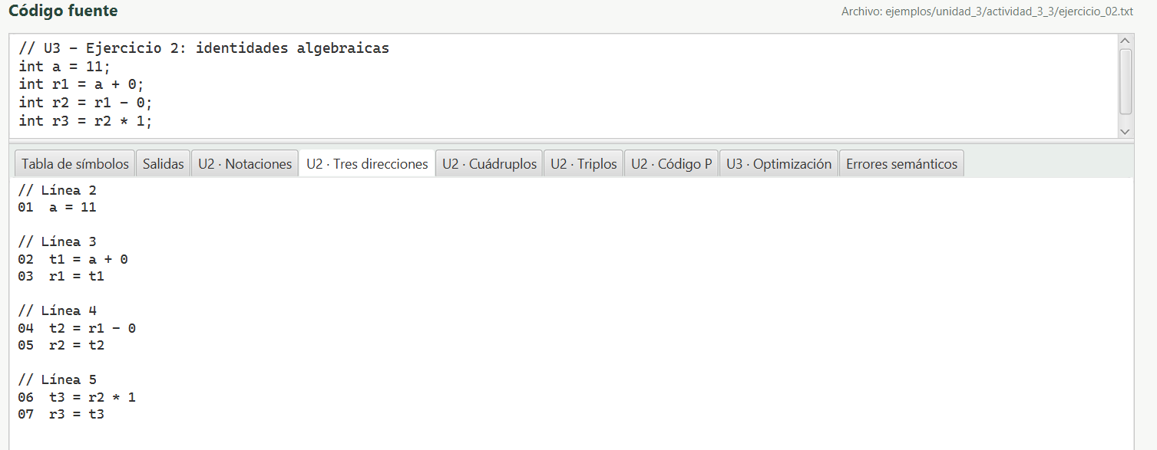
Ejercicio 2. Identidades algebraicas — parte 1
Eliminación de operaciones neutras
El ejercicio demuestra que algunas operaciones no modifican el valor y pueden sustituirse por una forma directa.
Código de tres direcciones: aparecen operaciones como suma o resta con cero y multiplicación por uno.
Optimización CAP1: se compara la versión original contra el código simplificado.

Slide 7
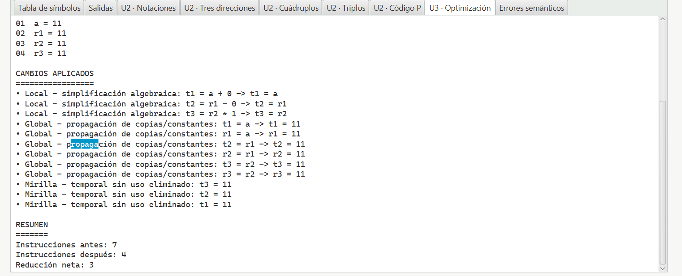
Ejercicio 2. Identidades algebraicas — parte 2
Continuación de la optimización
La segunda captura se incluyó porque el ejercicio contiene más información de optimización que no cabía en una sola vista.
Optimización CAP2: complementa la evidencia del ejercicio y permite observar más detalle de los cambios aplicados.

Slide 8
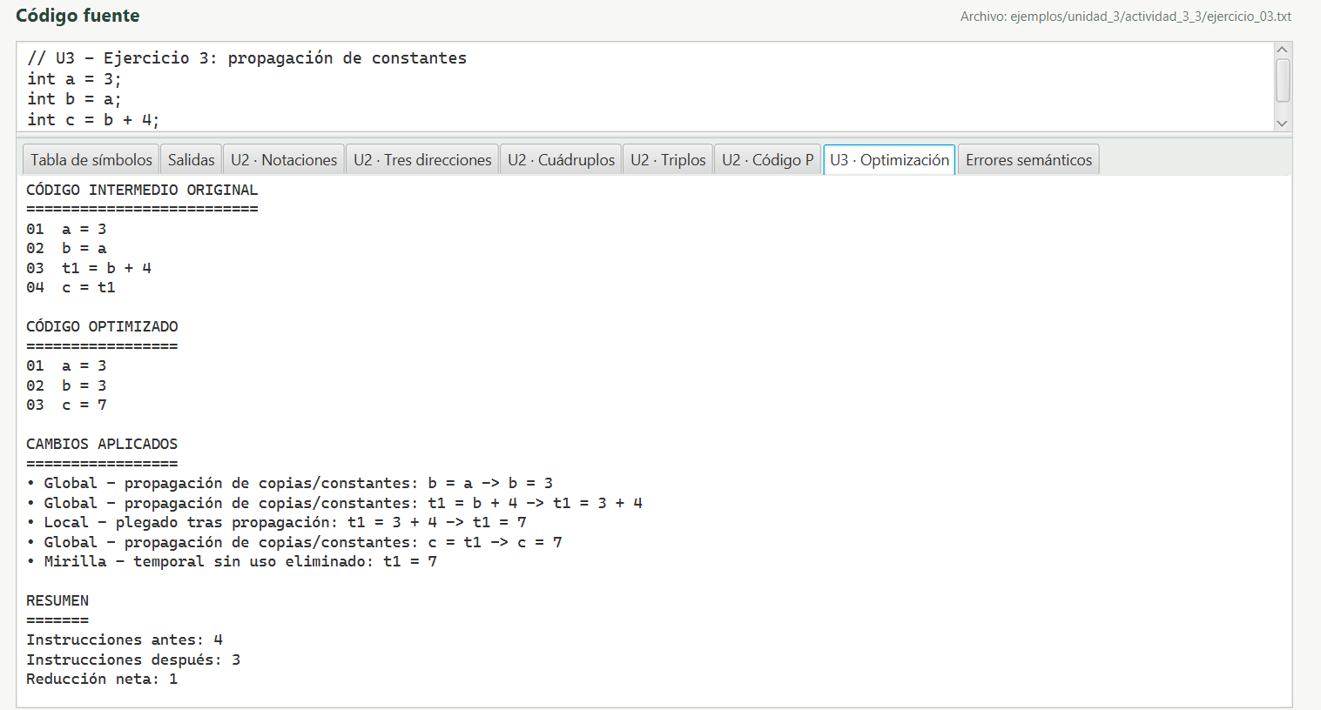
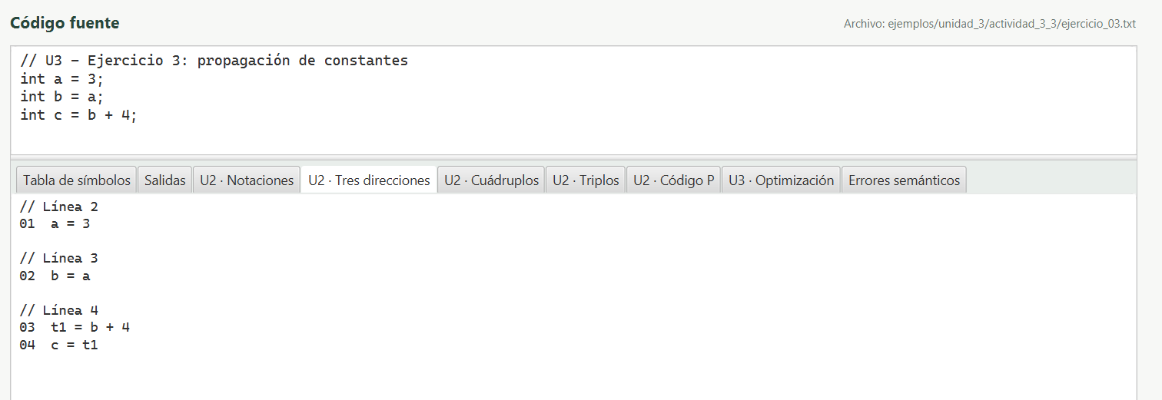
Ejercicio 3. Propagación de constantes
Uso de valores conocidos
La propagación de constantes permite evitar cálculos repetidos cuando el valor de una variable ya se conoce.
Código de tres direcciones: se observa una asignación y una operación posterior con el valor propagado.
Optimización: el analizador aprovecha valores ya conocidos para reducir instrucciones innecesarias.

Slide 9
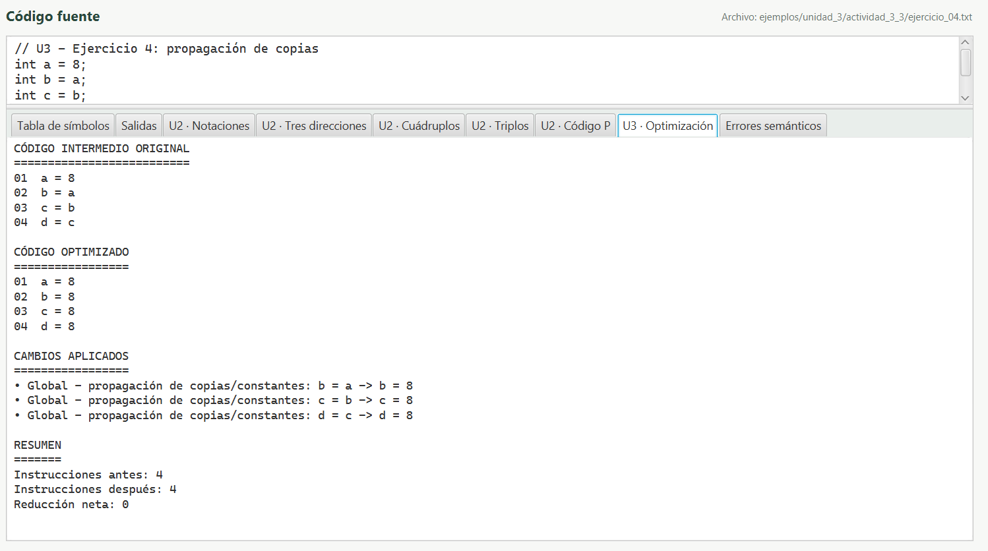
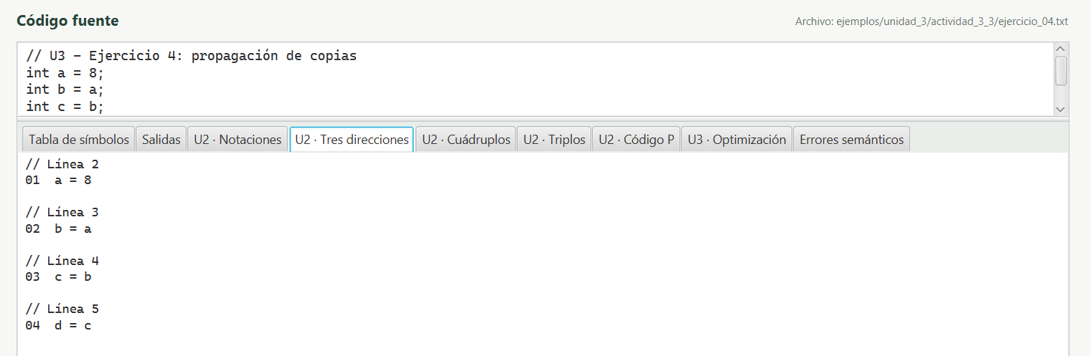
Ejercicio 4. Propagación de copias
Sustitución de referencias intermedias
Este ejercicio muestra cómo una cadena de copias puede reducirse cuando varias variables conservan el mismo valor.
Código de tres direcciones: se muestra una cadena de asignaciones entre variables.
Optimización: se simplifican copias sucesivas para evitar referencias redundantes.

Slide 10
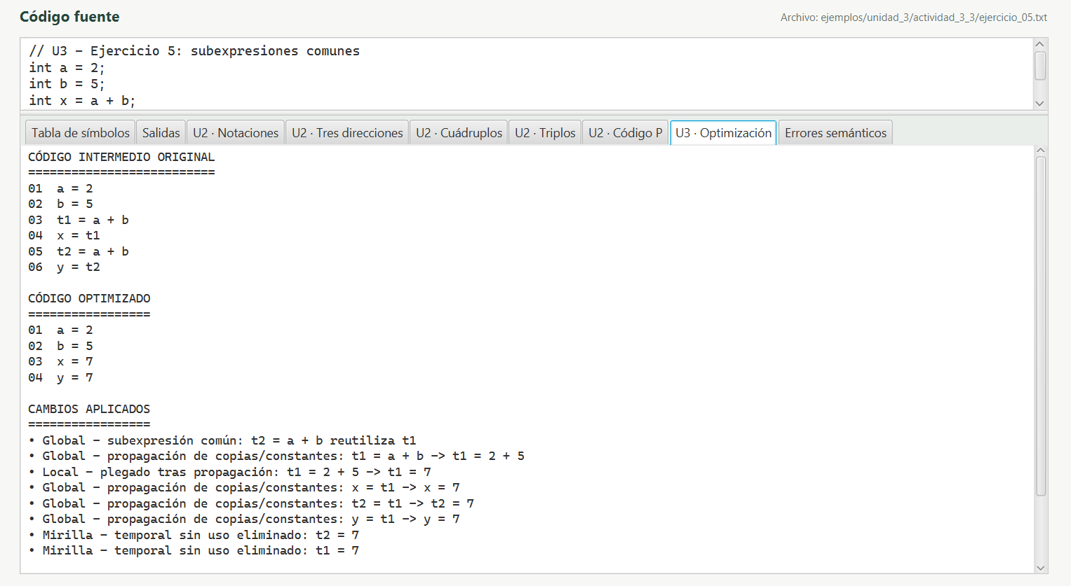
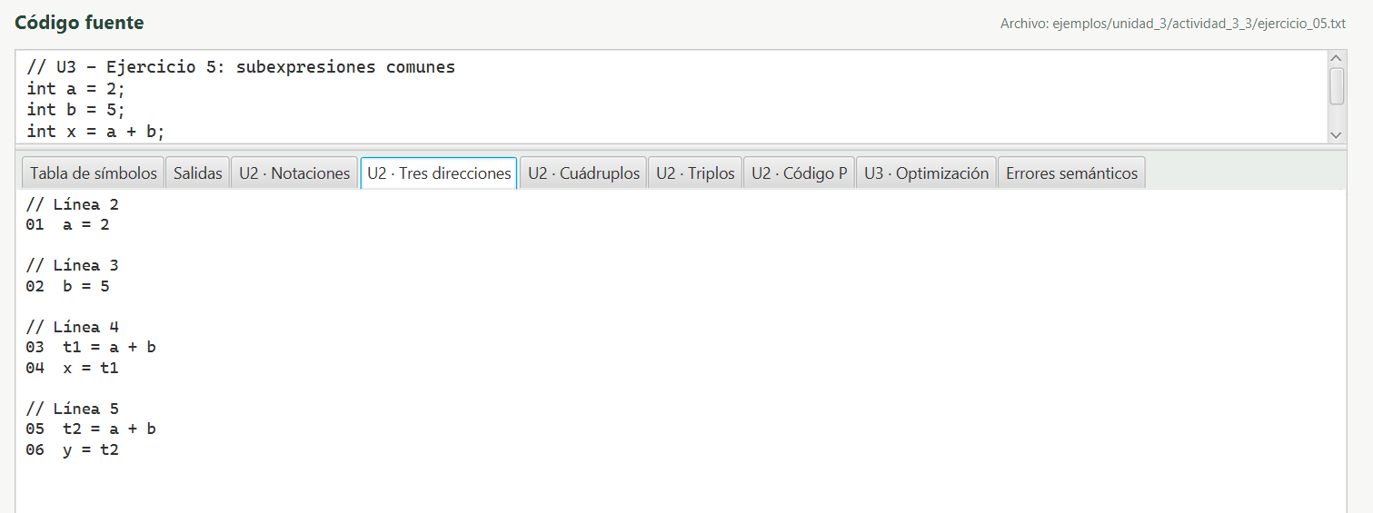
Ejercicio 5. Subexpresiones comunes — parte 1
Reutilización de resultados calculados
Las subexpresiones comunes permiten reutilizar un resultado ya calculado cuando aparece la misma operación.
Código de tres direcciones: se observa una expresión que puede repetirse en el programa.
Optimización CAP1: se identifica la oportunidad de evitar cálculos duplicados.

Slide 11
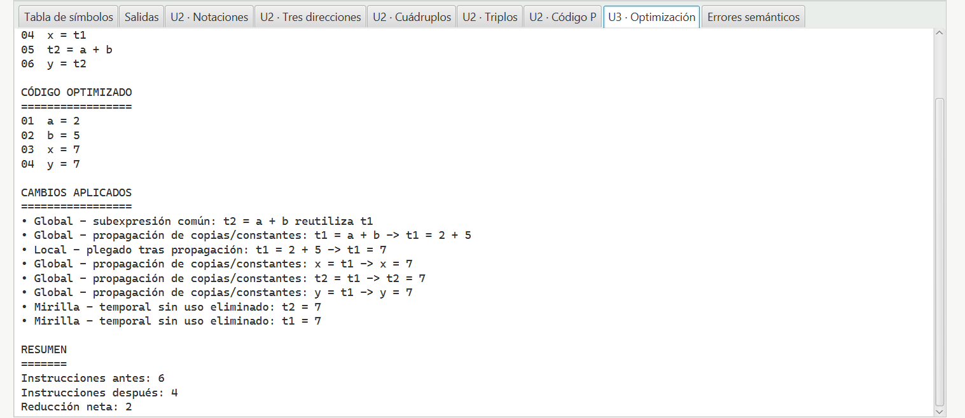
Ejercicio 5. Subexpresiones comunes — parte 2
Complemento de la evidencia
Esta vista complementaria ayuda a documentar los cambios aplicados por el optimizador.
Optimización CAP2: muestra información adicional del análisis aplicado al ejercicio de subexpresiones comunes.

Slide 12
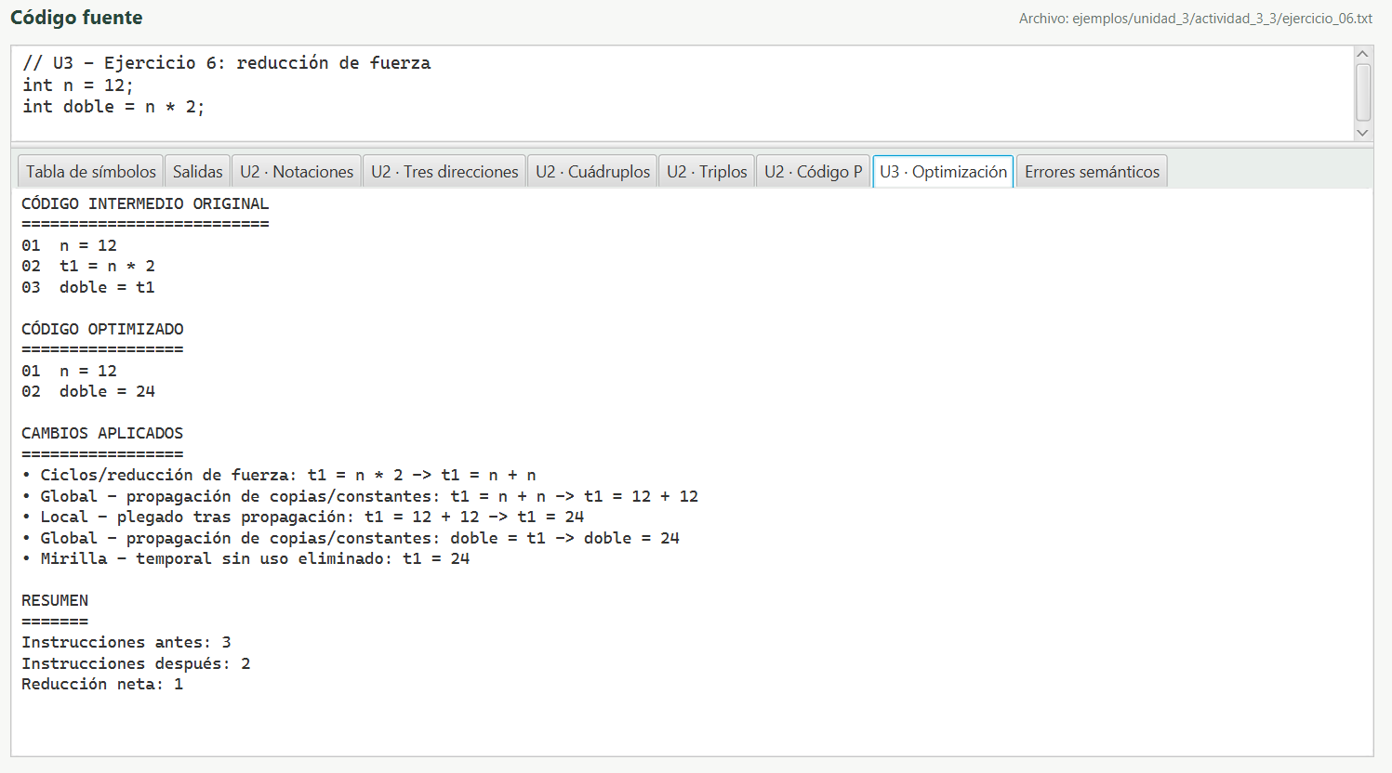
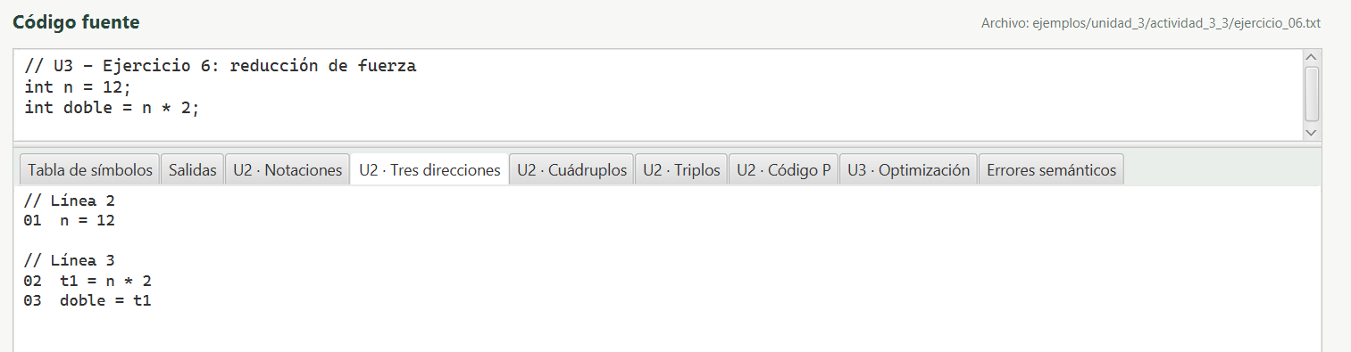
Ejercicio 6. Reducción de fuerza
Sustitución por operación equivalente
La reducción de fuerza permite reemplazar una operación por otra más sencilla sin cambiar el resultado.
Código de tres direcciones: se parte de una multiplicación por dos.
Optimización: la operación se transforma en una forma equivalente menos costosa.

Slide 13
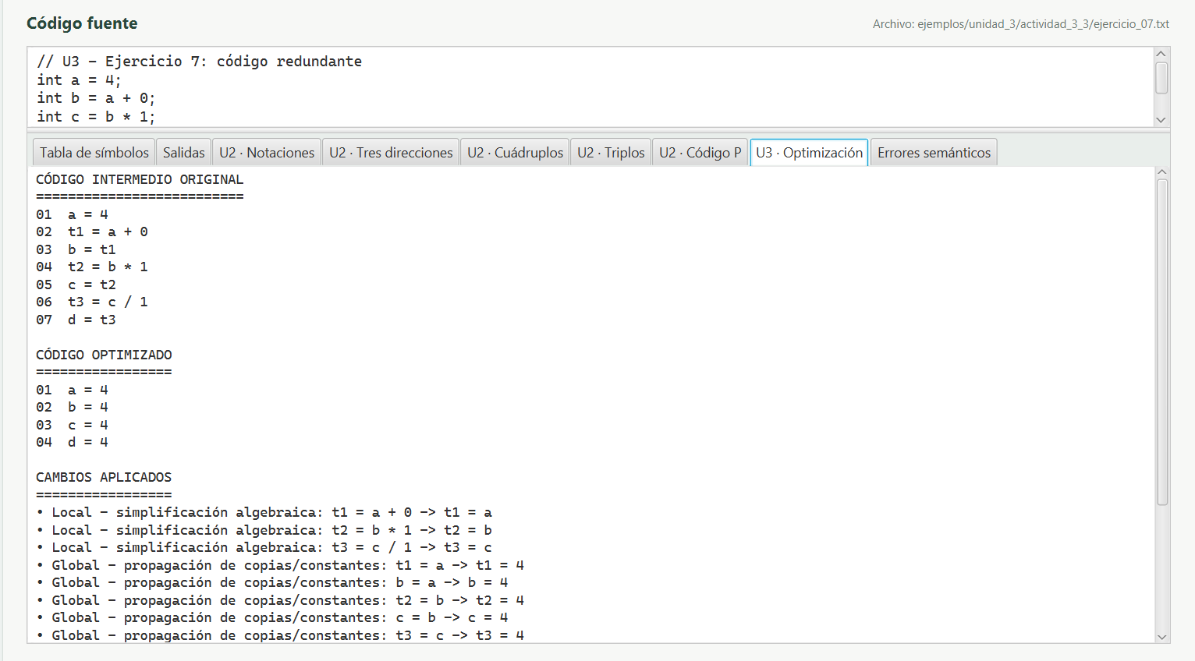
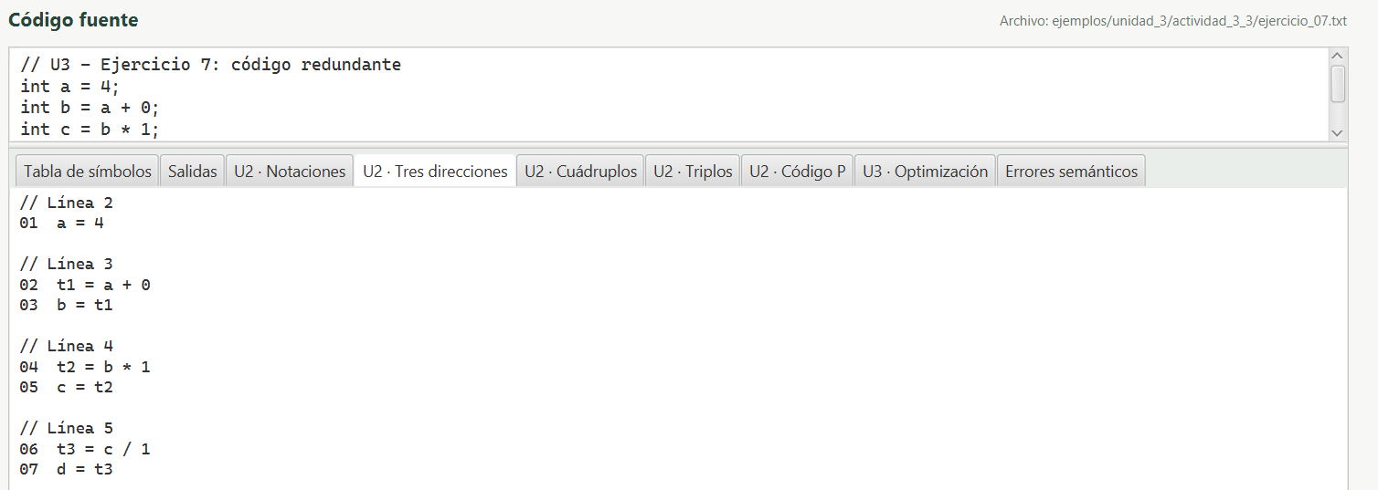
Ejercicio 7. Código redundante — parte 1
Simplificación de instrucciones innecesarias
El ejercicio combina operaciones como +0, *1 y /1 para demostrar cómo se puede reducir código innecesario.
Código de tres direcciones: se muestran operaciones que no cambian realmente el valor.
Optimización CAP1: se observa la primera parte del proceso de eliminación o sustitución de instrucciones redundantes.

Slide 14
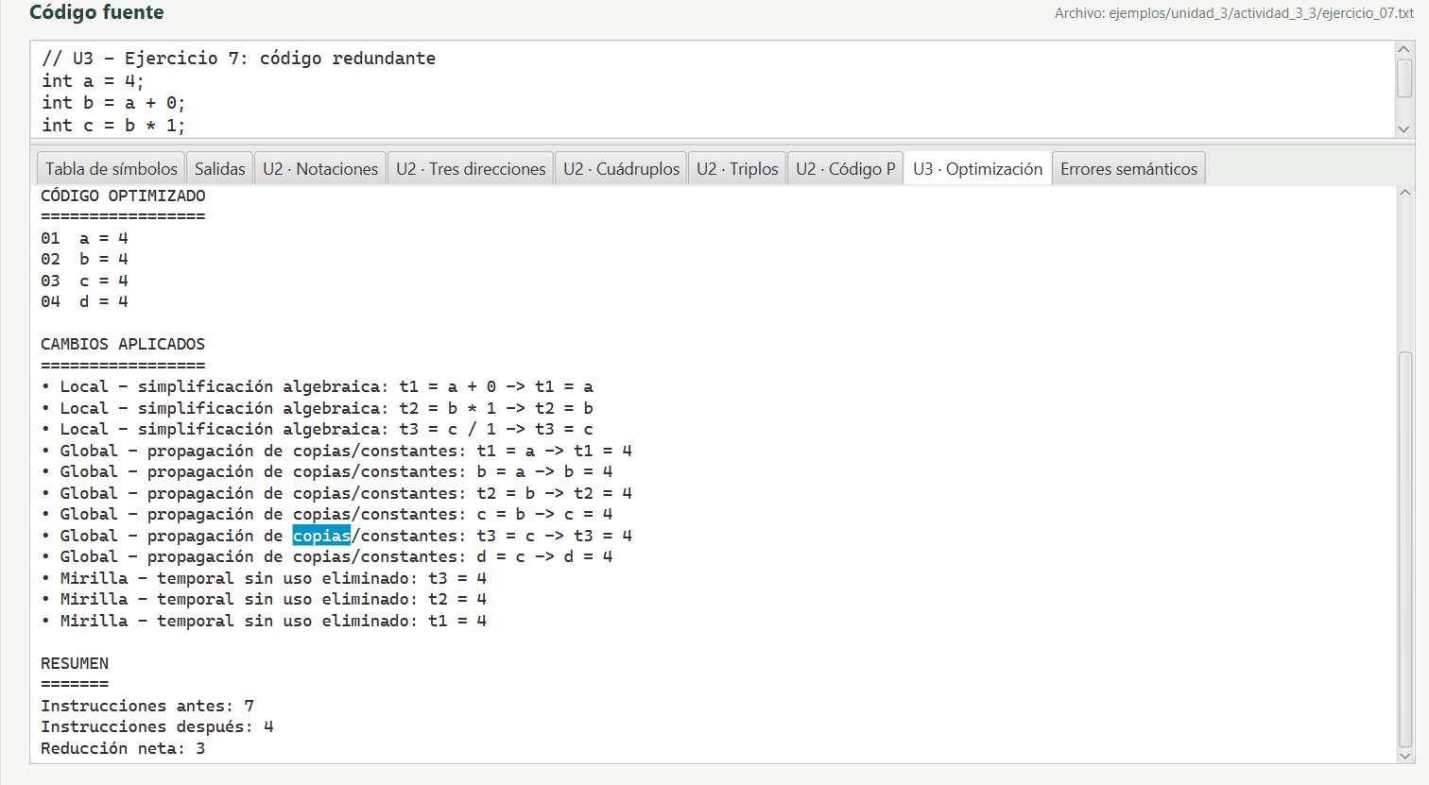
Ejercicio 7. Código redundante — parte 2
Complemento de cambios aplicados
Se agregó esta captura porque el ejercicio contiene varias transformaciones y requería una vista adicional.
Optimización CAP2: permite observar otra parte de la evidencia del ejercicio de código redundante.

Slide 15
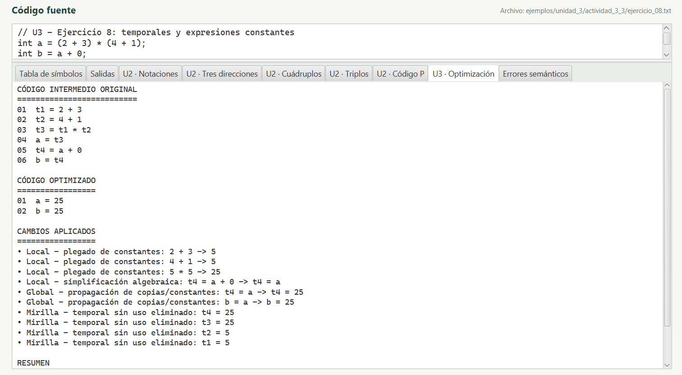
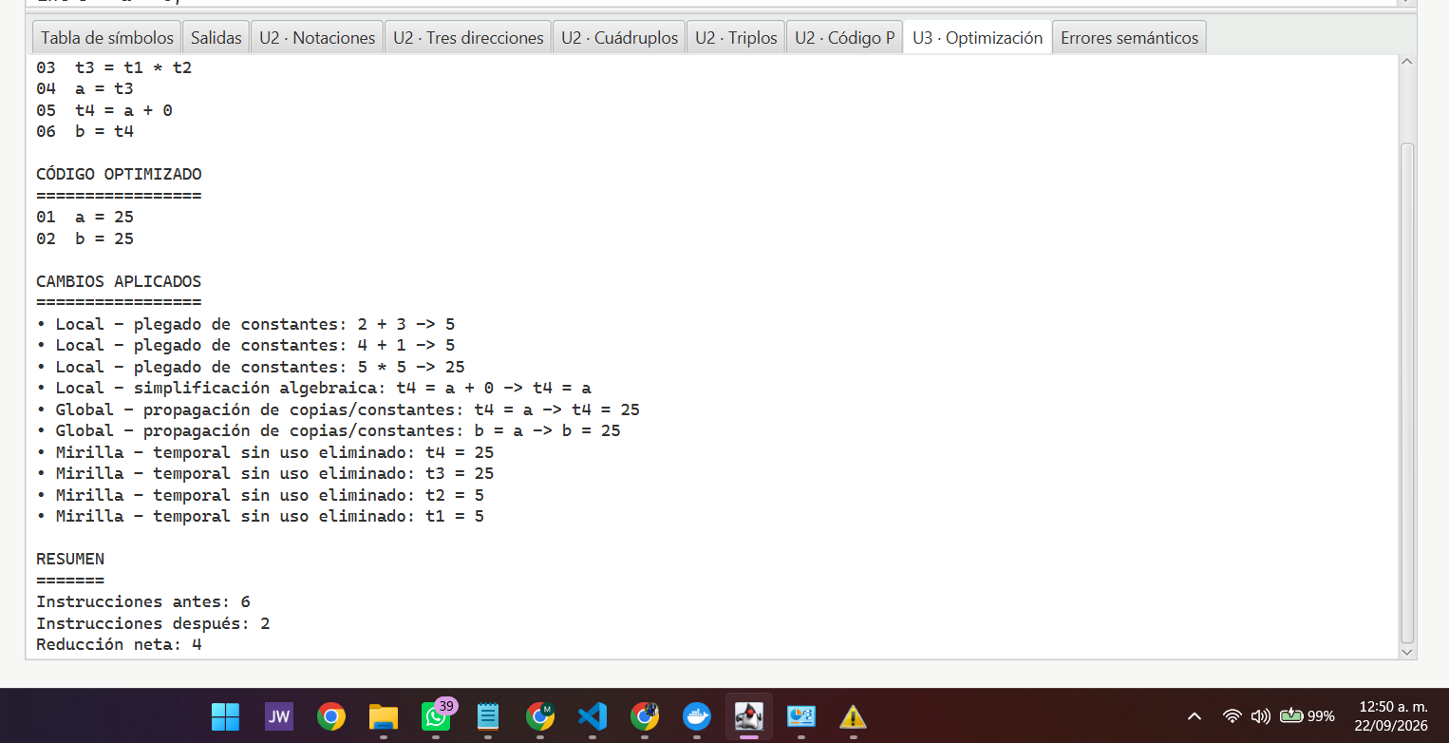
Ejercicio 8. Temporales y constantes
Evidencia del código intermedio generado
En este ejercicio se documentó el código intermedio en dos capturas porque la salida ocupaba más de una vista en pantalla.
Tres direcciones CAP1: primera vista del código intermedio generado para expresiones constantes y temporales.
Tres direcciones CAP2: continuación de la evidencia del mismo ejercicio para completar la lectura del resultado.

Slide 16
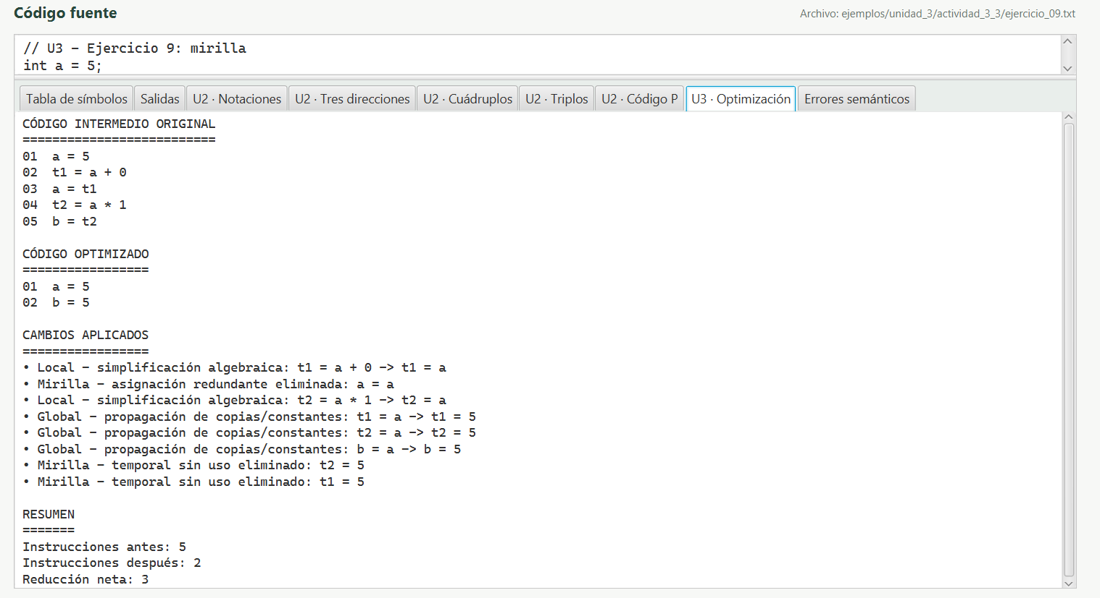
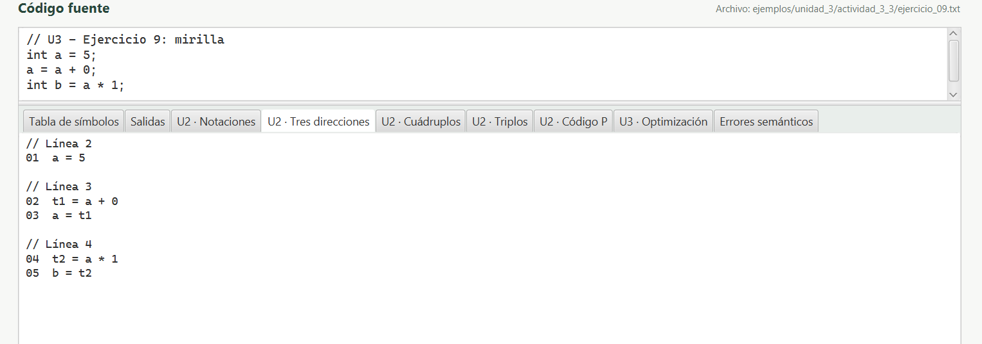
Ejercicio 9. Optimización de mirilla
Revisión de pequeñas secuencias
La optimización de mirilla trabaja sobre fragmentos pequeños del código para detectar mejoras puntuales.
Código de tres direcciones: muestra instrucciones breves que pueden analizarse de forma localizada.
Optimización: la mirilla revisa pequeñas secuencias y aplica sustituciones simples.

Slide 17
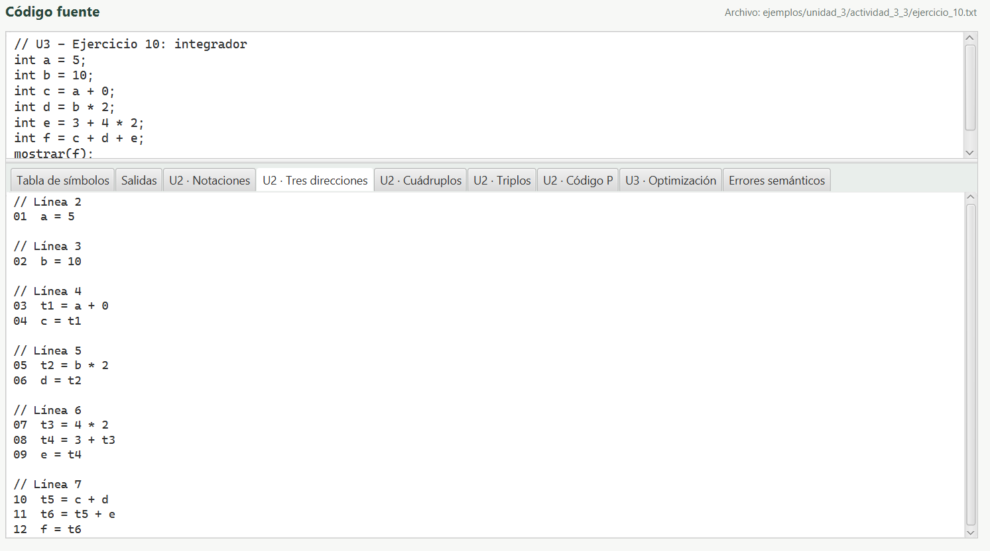
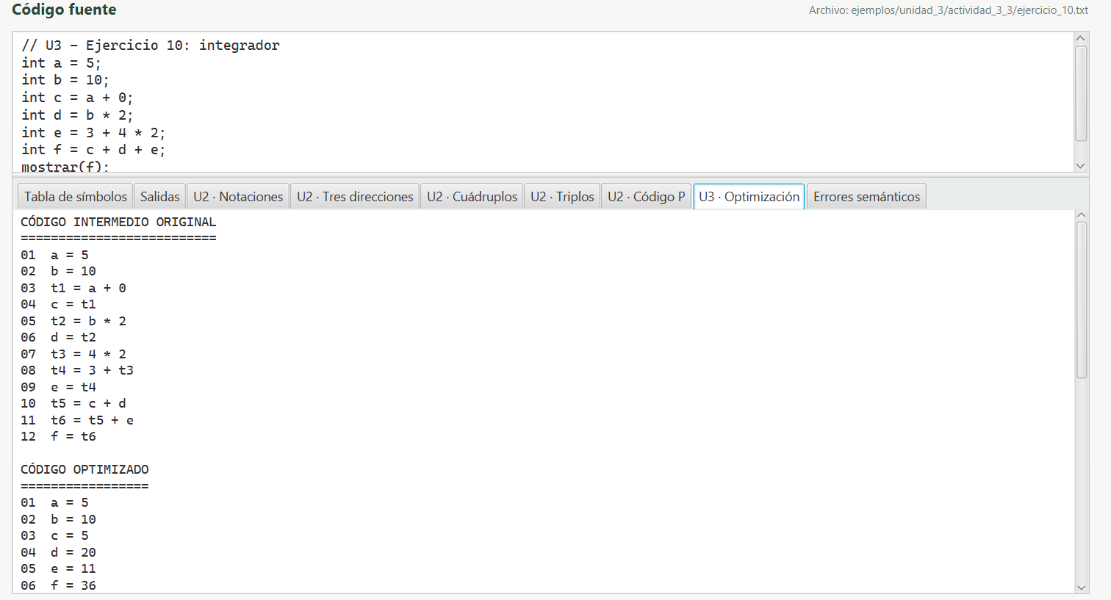
Ejercicio 10. Caso integrador — parte 1
Combinación de varias reglas
El caso integrador combina varias técnicas de optimización en un solo programa.
Código de tres direcciones: reúne varias operaciones con constantes, temporales y asignaciones.
Optimización CAP1: se presenta la comparación inicial entre código original y código optimizado.

Slide 18
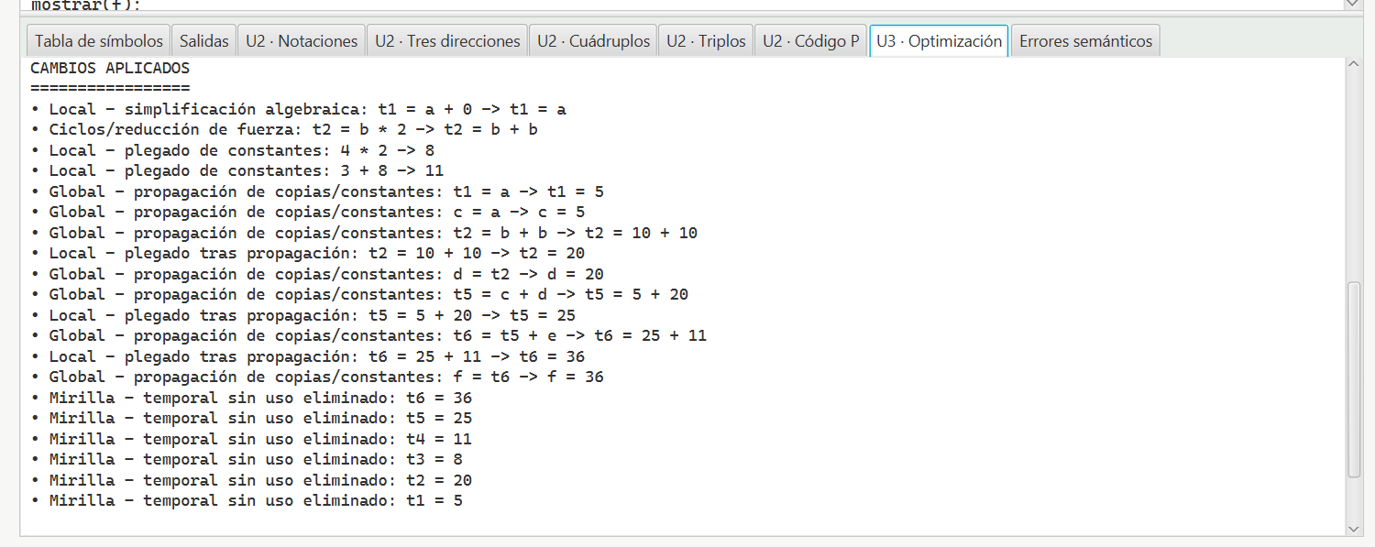
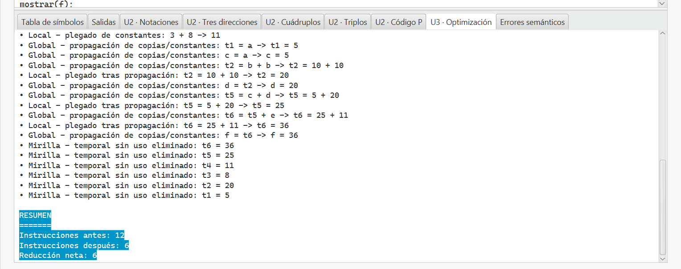
Ejercicio 10. Caso integrador — parte 2
Detalle y resumen de cambios
Estas capturas documentan el cierre del caso integrador y ayudan a justificar la mejora obtenida.
Optimización CAP2: complementa los cambios aplicados sobre el código del ejercicio integrador.
Optimización CAP3: muestra información final y resumen del proceso de reducción.

Slide 19
Conclusión
La Actividad 3.3 permitió comprobar, mediante ejercicios concretos, cómo el analizador semántico genera código intermedio y aplica reglas de optimización para reducir instrucciones o simplificar operaciones. A través de las capturas se observó la diferencia entre el código de tres direcciones y la salida optimizada.
Los ejercicios mostraron casos como plegado de constantes, identidades algebraicas, propagación de constantes, propagación de copias, subexpresiones comunes, reducción de fuerza y optimización de mirilla. En conjunto, estas técnicas permiten mejorar el código sin modificar su comportamiento.
El reporte evidencia que la optimización no consiste únicamente en eliminar líneas, sino en aplicar transformaciones justificadas que conservan el resultado del programa y reducen trabajo innecesario.

Slide 20
LINK GIT
https://github.com/amaurycolochos-cpu/LENGUAJES-Y-AUTOMATAS-II/tree/main/LYA-ll-Tema-2/AnalizadorSemantico-Unidades-1-2-3-JavaFX

